Slide 1
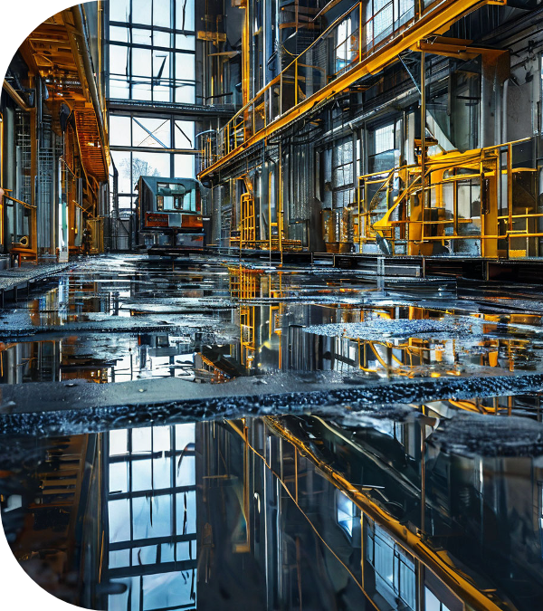
полимерная жидкая гидроизоляция
Это материалы с высокой стойкостью к химическим веществам и УФ-излучению, обеспечивающие надёжную защиту от воды.

Slide 2
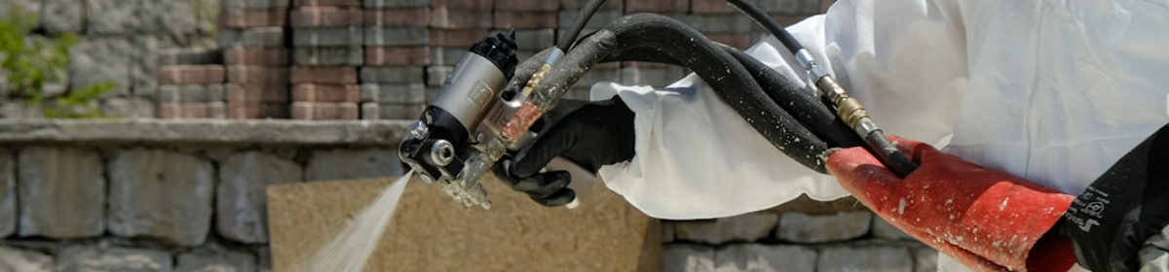
Область применения и актуальность
Применение гидроизоляции
Гидроизоляция в строительстве
Защита от влаги
Защита различных конструкций от проникновения влаги.
Ключевой элемент для обеспечения долговечности зданий и сооружений.
Предотвращение разрушительного воздействия воды на материалы и конструкции.

Slide 3
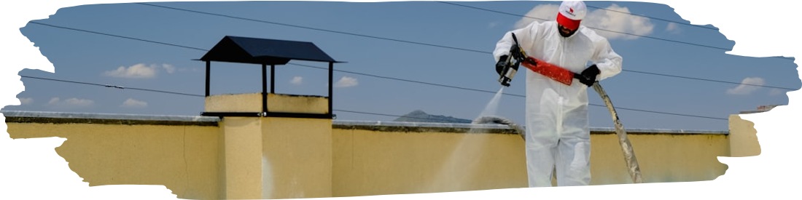
Стойкость к внешним воздействиям
Стойкость к воздействиям
Полимерная жидкая гидроизоляция обладает высокой стойкостью к внешним воздействиям, таким как химические вещества и ультрафиолетовое излучение. Это делает её идеальным решением для защиты конструкций от агрессивных сред и продлевает срок их службы. Полимерная жидкая гидроизоляция также демонстрирует высокую устойчивость к механическим повреждениям, что позволяет ей сохранять свои защитные свойства даже при воздействии нагрузок различного характера.

Slide 4
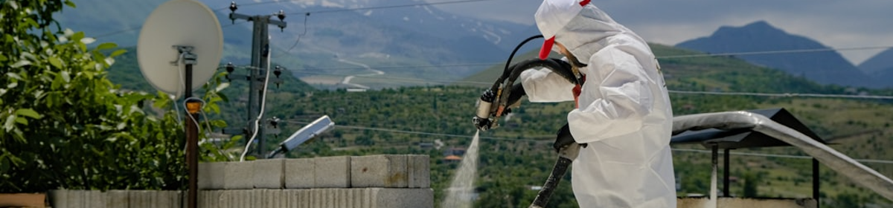
Защита от влаги и протечек
Защита от влаги
Предотвращение протечек
Гидроизоляция конструкций
Обеспечивает сохранность материалов и конструкций.
Сохраняет целостность зданий и предотвращает ущерб.
Продлевает срок их службы и поддерживает безопасность.

Slide 5
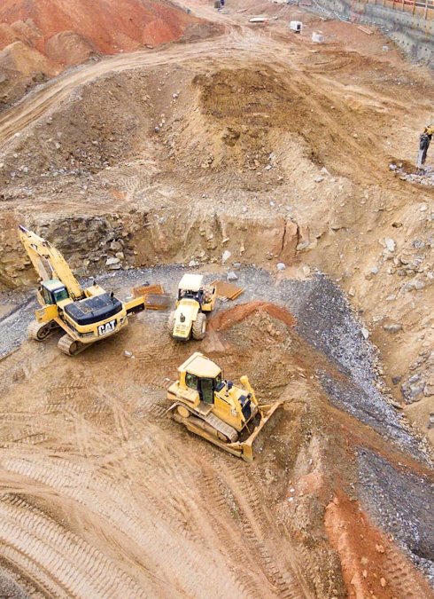

Статистика использования в строительстве
Статистика использования
Полимерная жидкая гидроизоляция широко применяется в строительстве для защиты фундаментов, подземных конструкций, кровель и других элементов. Статистика показывает, что с каждым годом спрос на полимерную жидкую гидроизоляцию растет, так как она обладает рядом преимуществ перед традиционными методами гидроизоляции.
Рост популярности
Популярность полимерной жидкой гидроизоляции растёт благодаря её эффективности, долговечности и экологичности. Статистика использования полимерной жидкой гидроизоляции в строительной отрасли демонстрирует устойчивый рост спроса на данную технологию.

Slide 6
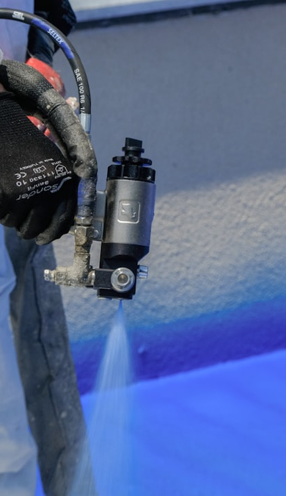
Простота и скорость нанесения
Простота нанесения
Скорость гидроизоляции
Полимерная жидкая гидроизоляция легко наносится и не требует специальных навыков. Простота и скорость нанесения делают её идеальным выбором для профессионального использования, а также для самостоятельного применения благодаря лёгкости работы с материалом.
Быстрое нанесение позволяет сократить время проведения работ по гидроизоляции. Простота нанесения делает процесс быстрым, что позволяет значительно сэкономить время при проведении гидроизоляционных работ.

Slide 7
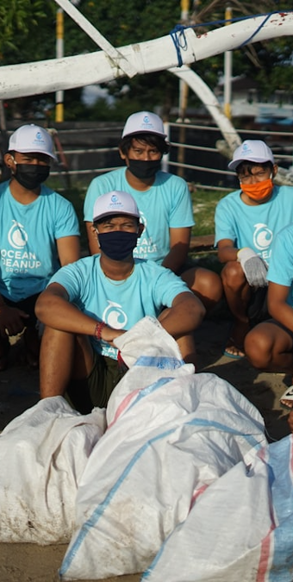
Экологичность гидроизоляции
Полимерные составы безопасны для окружающей среды и не наносят вреда здоровью человека. Экологичность и безопасность являются одними из ключевых преимуществ полимерных материалов, которые делают их идеальным выбором для использования в различных областях строительства.
Безопасность составов
Экологичность гидроизоляции обеспечивается отсутствием вредных веществ в составе и возможностью повторного использования материалов.

Slide 8
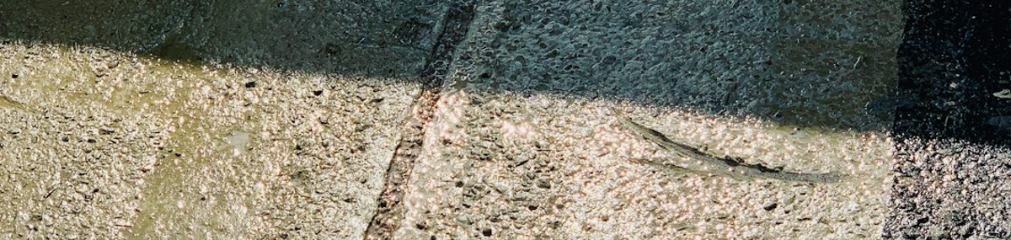
Долговечность и надежность
Долговечность гидроизоляции
Надёжность защиты
Срок службы полимерной жидкой гидроизоляции — от 10 до 25 лет. Долговечность и надёжность этой гидроизоляции обеспечивают её устойчивость к механическим повреждениям, ультрафиолетовому излучению и агрессивному воздействию окружающей среды.
Полимерная жидкая гидроизоляция обеспечивает надёжную защиту от воды, включая проникновение через трещины и стыки. Долговечность и надежность - ключевые преимущества полимерной жидкой гидроизоляции, которая способна сохранять свои защитные свойства на протяжении многих лет эксплуатации.

Slide 9
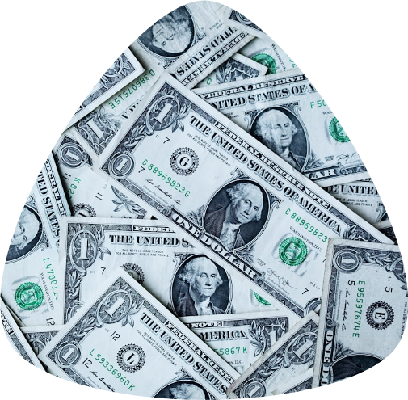

Экономия средств и времени
Экономия ресурсов
Полимерная жидкая гидроизоляция позволяет сократить время и затраты на проведение работ благодаря простоте нанесения и быстрому затвердеванию. Таким образом, использование полимерной жидкой гидроизоляции является экономически выгодным решением, так как оно помогает значительно сэкономить средства и время по сравнению с традиционными методами гидроизоляции. Полимерная жидкая гидроизоляция обладает рядом преимуществ перед традиционными методами гидроизоляции, такими как рулонные материалы или битумные мастики.

Slide 10
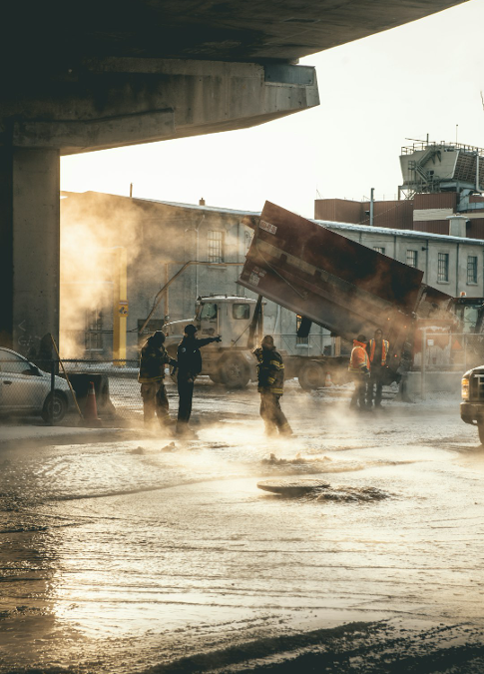
Адаптация под различные типы поверхностей
Адаптация к поверхностям
Адаптивность к различным типам поверхностей делает полимерную жидкую гидроизоляцию особенно удобной и универсальной в использовании, позволяя эффективно защищать от влаги самые разнообразные строительные конструкции.
Гидроизоляция поверхностей
Адаптивность к различным типам поверхностей делает полимерную жидкую гидроизоляцию особенно удобной и универсальной в использовании, позволяя эффективно защищать от влаги разнообразные строительные конструкции.
Приспособляемость составов
Адаптивность к различным типам поверхностей делает полимерную жидкую гидроизоляцию особенно удобной и универсальной в использовании, позволяя эффективно защищать от влаги самые разнообразные строительные конструкции.

Slide 11
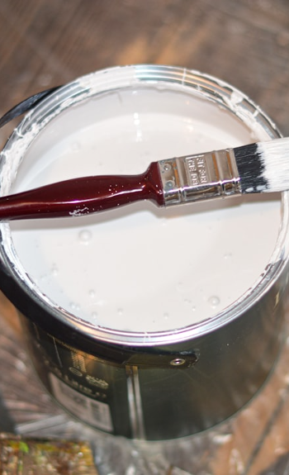
Примеры успешного использования
Успешные примеры
Примеры успешного использования полимерной жидкой гидроизоляции включают защиту фундаментных и подземных конструкций, кровельных систем на плоских кровлях, обустройство бассейнов и водоёмов, а также применение на промышленных предприятиях. Полимерные материалы широко используются для защиты различных поверхностей от воздействия влаги, обеспечивая долговечность и надежность сооружений. Таким образом, полимерная жидкая гидроизоляция демонстрирует высокую эффективность при защите разнообразных строительных объектов, что делает её незаменимой в современном строительстве.

Slide 12

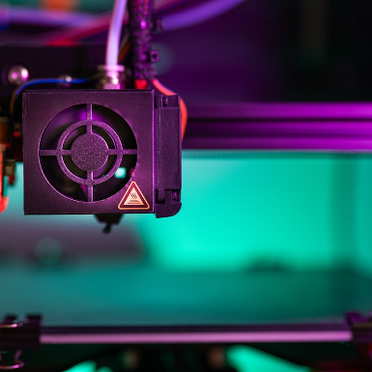
Уникальные свойства полимерных составов
Уникальные свойства
Высокая стойкость к химическим веществам и УФ-излучению.
Преимущества полимерных составов
Надёжная защита от проникновения влаги через трещины и стыки.
Особенности гидроизоляции
Быстрота и простота нанесения, сокращающие время гидроизоляционных работ.

Slide 13

Окупаемость инвестиций
Окупаемость гидроизоляции
Снижение затрат на ремонт и увеличение срока службы конструкций. Полимерные материалы для гидроизоляции обладают высокой износостойкостью, что позволяет значительно увеличить срок службы защищаемых ими конструкций.
Инвестиции в гидроизоляцию
Долгосрочная экономия и предотвращение значительных убытков. Окупимость инвестиций в полимерную жидкую гидроизоляцию обусловлена ее долговечностью, надежностью и способностью к самовосстановлению, что позволяет значительно сократить расходы на ремонт и замену традиционных материалов.

Slide 14
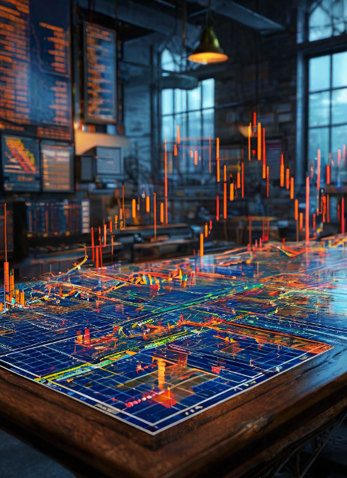
Конкурентоспособность на рынке
Преимущества полимерной гидроизоляции
Высокая стойкость к химическим веществам и УФ-излучению. Конкурентоспособность на рынке полимерной жидкой гидроизоляции обусловлена ее высокой стойкостью к химическим веществам и УФ-излучению, что позволяет использовать её даже в самых экстремальных условиях эксплуатации.
Конкурентоспособность полимерной гидроизоляции
Конкурентоспособность за счёт простоты нанесения, экологической безопасности и долговечности. Конкурентоспособность данного материала обусловлена его способностью к быстрому и лёгкому нанесению, что значительно упрощает процесс гидроизоляции и снижает затраты времени и ресурсов.

Slide 15
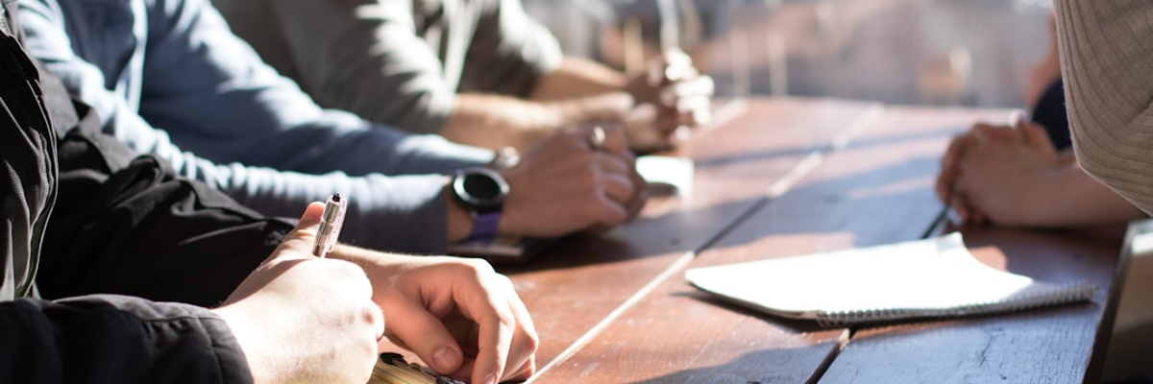
Сотрудничество с подрядчиками
Партнёрство с подрядчиками
Сотрудничество с подрядчиками в рамках темы полимерной жидкой гидроизоляции позволяет оптимизировать процесс строительства, обеспечивая надёжную защиту объектов от влаги. Таким образом, взаимодействие с подрядными организациями предоставляет возможность не только повысить качество строительных работ, но и значительно сократить временные и финансовые затраты на реализацию проектов по устройству полимерных покрытий для защиты зданий и сооружений от воздействия воды.

Slide 16
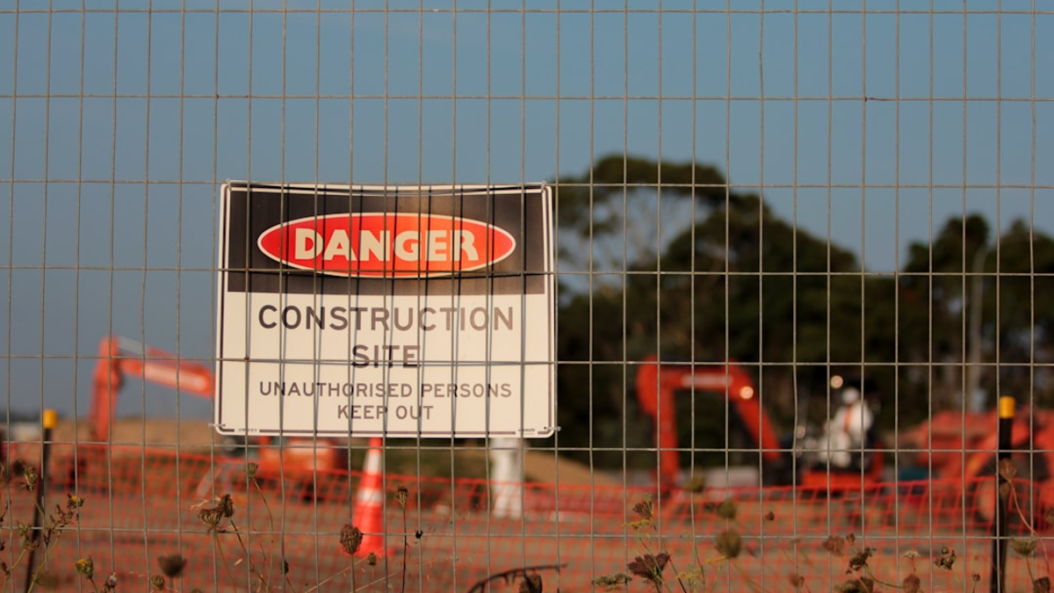

Перспективы развития технологии
Будущее гидроизоляции
Перспективы развития технологии полимерной жидкой гидроизоляции включают улучшение свойств материалов, разработку новых формул и методов нанесения, а также расширение области применения в строительстве. Технология полимерной жидкой гидроизоляции постоянно развивается благодаря исследованиям и инновациям в этой сфере.

Slide 17
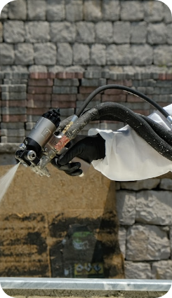
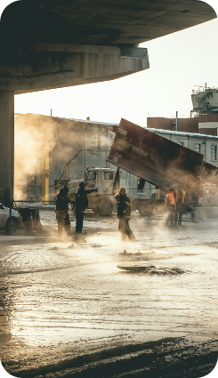
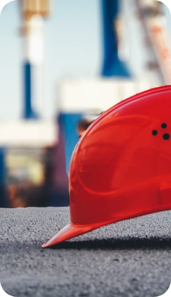
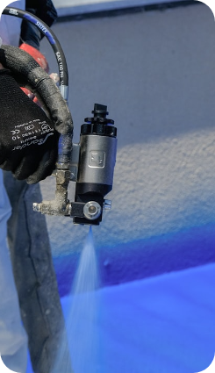
Заключение и призыв к действию
Итоги презентации
Рекомендуется рассмотреть возможность применения полимерной жидкой гидроизоляции в строительстве для повышения качества и долговечности объектов. Заключение и призыв к действию: Полимерную жидкую гидроизоляцию следует рассматривать как перспективное решение, способствующее улучшению эксплуатационных характеристик строительных конструкций и повышению их надежности.
Призыв к действию
Презентация продемонстрировала преимущества полимерной жидкой гидроизоляции и её эффективность по сравнению с традиционными методами. Заключение было однозначным - полимерная жидкая гидроизоляция показала себя как более долговечный, экологичный и экономичный материал для защиты от влаги различных конструкций.

Slide 18
Спасибо за
внимание
Ваше имя
moiseevk38@gmail.com
03.11.2024

